Slide 1

МОО Союз Ветеранов Боевых Действий
г.Новоуральск

Slide 2
Наши цели:
Содействие удовлетворению потребностей ветеранов войн и военных конфликтов;
Содействие достижению повышению духовного уровня ветеранов войн и военных конфликтов;
Содействию формированию общественного мнения в направлении более внимательного отношения к ветеранам боевых действий;
Осуществление деятельности по увековечиванию памяти погибших в воинах, вооруженных конфликтах, антитеррористических операциях;
Воспитание в подрастающем поколение патриотизма, исторической памяти.

Slide 3
Наши задачи:
Представление, защита и реализация конструктивных и иных законных прав и интересов членов Организации, и их семей, членов семей погибших и пропавших без вести военнослужащих;
Развитие и поддержка волонтерских движений Организации, оказывающих помощь военнослужащим, ветеранам боевых действий, военным РФ участвующим в локальных войнах;
Сотрудничество с государственными, общественными и иными организациями для достижения целей организации
Сотрудничество с Администрацией ГО Новоуральский и УО г.Новоуральска для реализации проектов по патриотическому воспитанию подрастающего поколения.

Slide 4
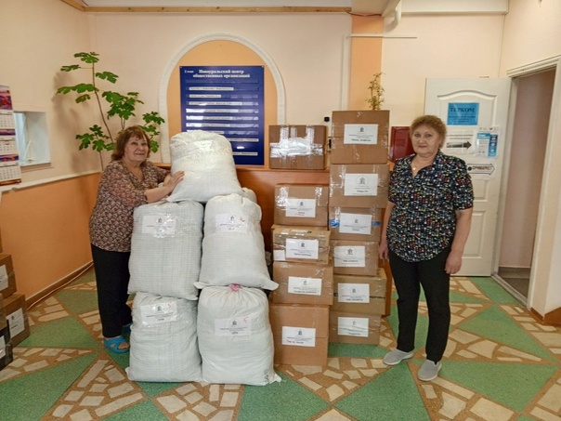
Наша деятельность

Slide 5
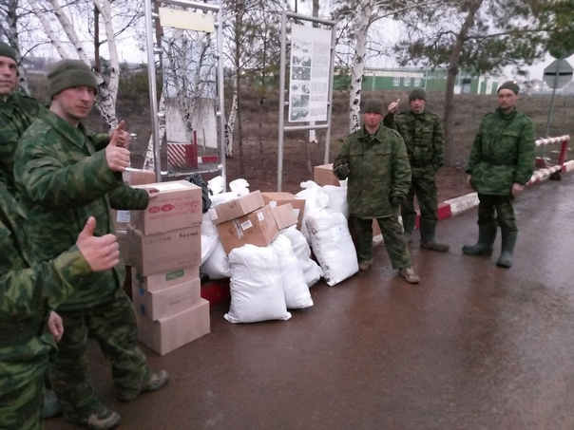
Сбор гуманитарной помощи

Slide 6
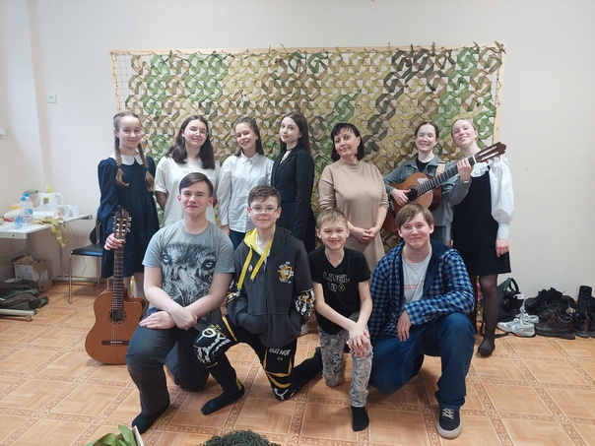
Плетение маскировочных сетей

Slide 7
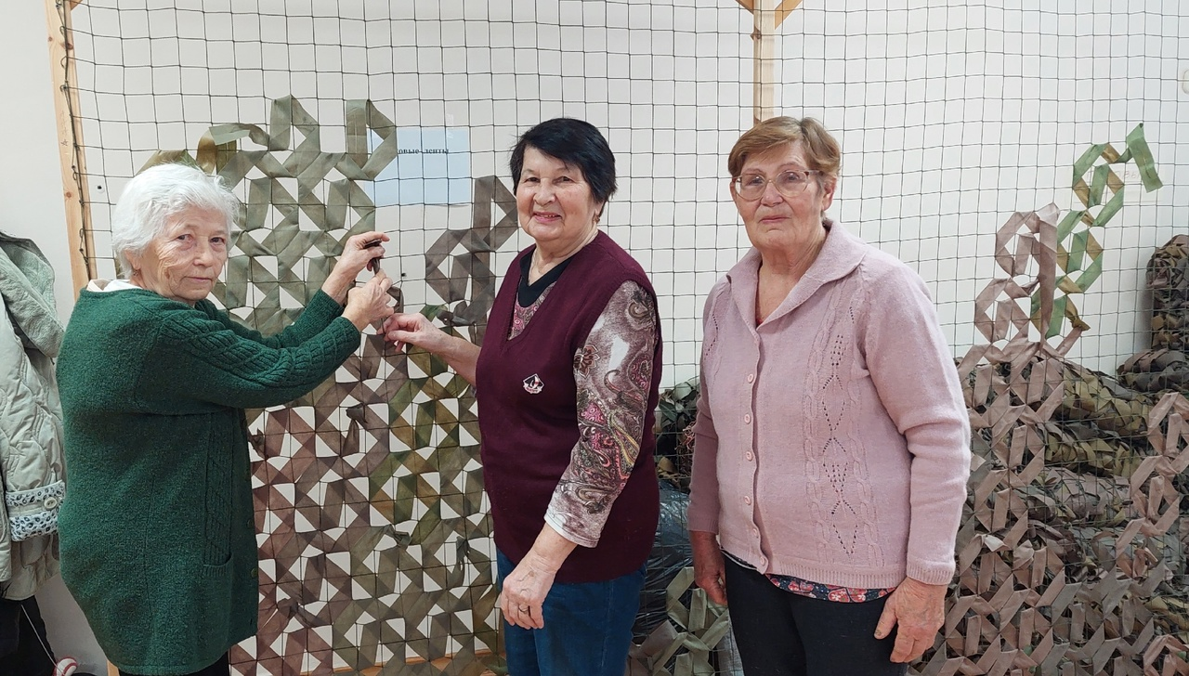

Slide 8
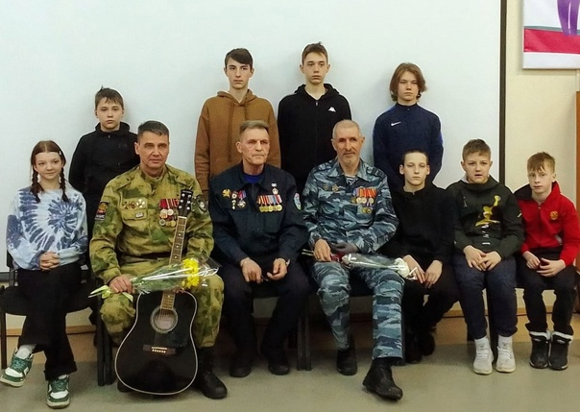
Патриотическое воспитание

